Slide 1
La maquinaria neuronal
David Chaupis Meza, FLR.
Neurociencia computacional & Biología estructural.
Centro Interdisciplinario de Neurociencia Valparaiso – Chile.

Slide 2
Metas por cumplir
Una breve revisión histórica (los “protagonistas”).
The BrainWeb!
La doctrina neuronal (la controversia).
La neurobiología molecular y los microtubulos.
El potencial de membrana y el spike.
La neurona como un dispositivo I/O.
Propuesta de trabajo.

Slide 3
¿Qué es la mente?
…donde estás la mente?

Slide 4
The BIG - difficult question: What does it mean “To Understand the brain?” Clearly - A THEORY is required to explains how the brain ingredients (its anatomical units; its electro-chemical signals) generate “high level” phenomena (perception, action, emotions)
Spatial scale
Meters
Centimeters
From molecules to behavior
Millimeters
Micrometers
Nanometers

Slide 5
Una breve revisión histórica
II Siglo – En Grecia, se propuso que los nervios eran fluidos segregados del cerebro.
Siglo 17 – René Descartes y otros, impulsan la visión dualista de la mente y el cerebro.
1665 – Robert Hooke, el pionero en observar células vivas en un microscopio.
1700 – Médico italiano, Luigi Galvani, descubrió que el músculo (de una rana) conducía y producía electricidad.
1800s – Claude Bernard, y colegas, dan un salto en la farmacología pues establecen que las drogas excitan a receptores localizados en las membranas de las células.
1800 – Franz Joseph Gall, médico Vienes, contribuye con la frenología y su mapa de funciones localizadas en el cerebro.
1823 – Pierre Fluorens, fisiólogo, propone la visión holística del cerebro (como un todo).

Slide 6
Una breve revisión histórica
1870 – Camilo Golgi, histólogo, descubrió el método de tinción de plata el cual reconoció a las células “neuronales” como un sincitio, con la ayuda del microscopio.
1887 – Ramón y Cajal, neuroanatomista, establece su doctrina neuronal a partir de mejorar la técnica de tinción de Golgi, donde el tejido neuronal sería una red interconectada de células discretas.
1891 – Hierich Waldeyer, con la ayuda de la cámara de Lippman, donde acuña el termino “Neuron”.
1897 – Charles Sherrigton, acuña el termino “sinapsis” a la conexión de dos o más neuronas.
Siglo 20 – Sigmund Freud introduce el psicoanálisis

Slide 7
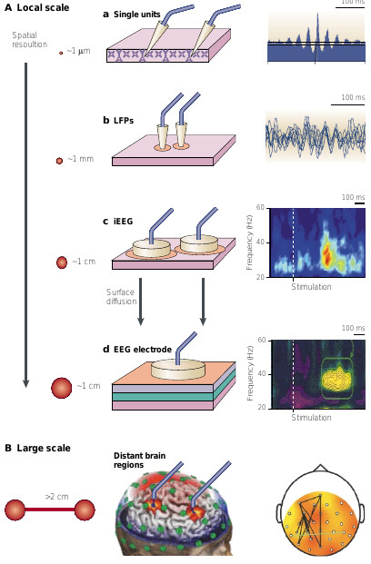
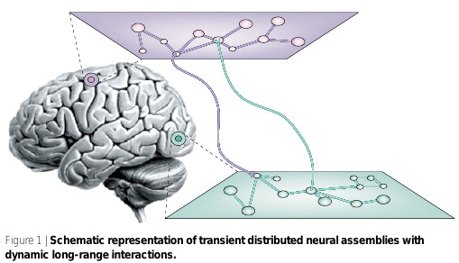
The brain web!
Cómo es que el cerebro orquesta la sinfonía de emociones, percepciones, pensamientos y acciones los cuales forman el procesamiento neuronal distribuido en el cerebro?
Networks of reciprocal interactions are the key for integration, said Francisco Varela (neurocientífico chileno).

Slide 8
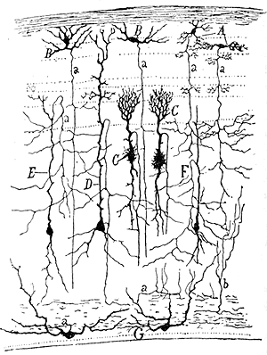
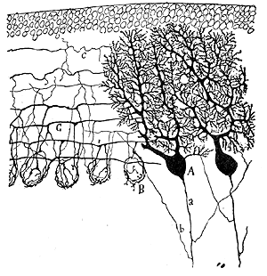
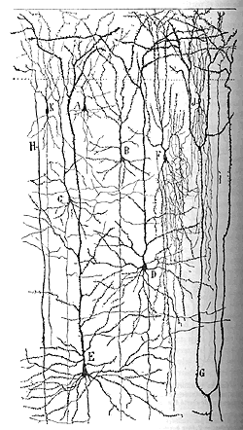
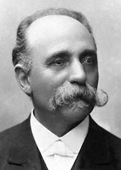
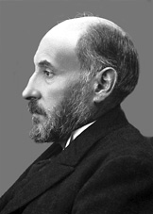
Beginning of Modern Neuroscience – Cellular Anatomy
The two giants: Camillo Golgi (Italy) & S. Ramon Y Cajal (Spain) – Nobel Prize 1906
Using Golgi staining method
Very small % of cells stained
Connections (synapses) - not seen
Camillo Golgi
The neuron doctrine (Cajal)
Our brain is built from individual cells (neurons)
S. Ramon Y Cajal

Slide 9
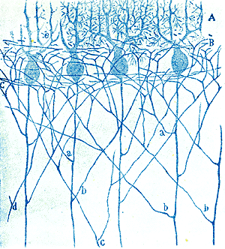
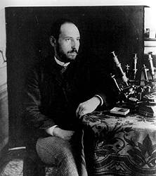
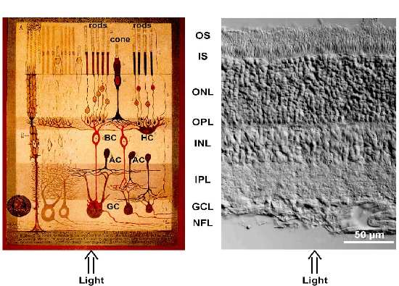

Slide 10
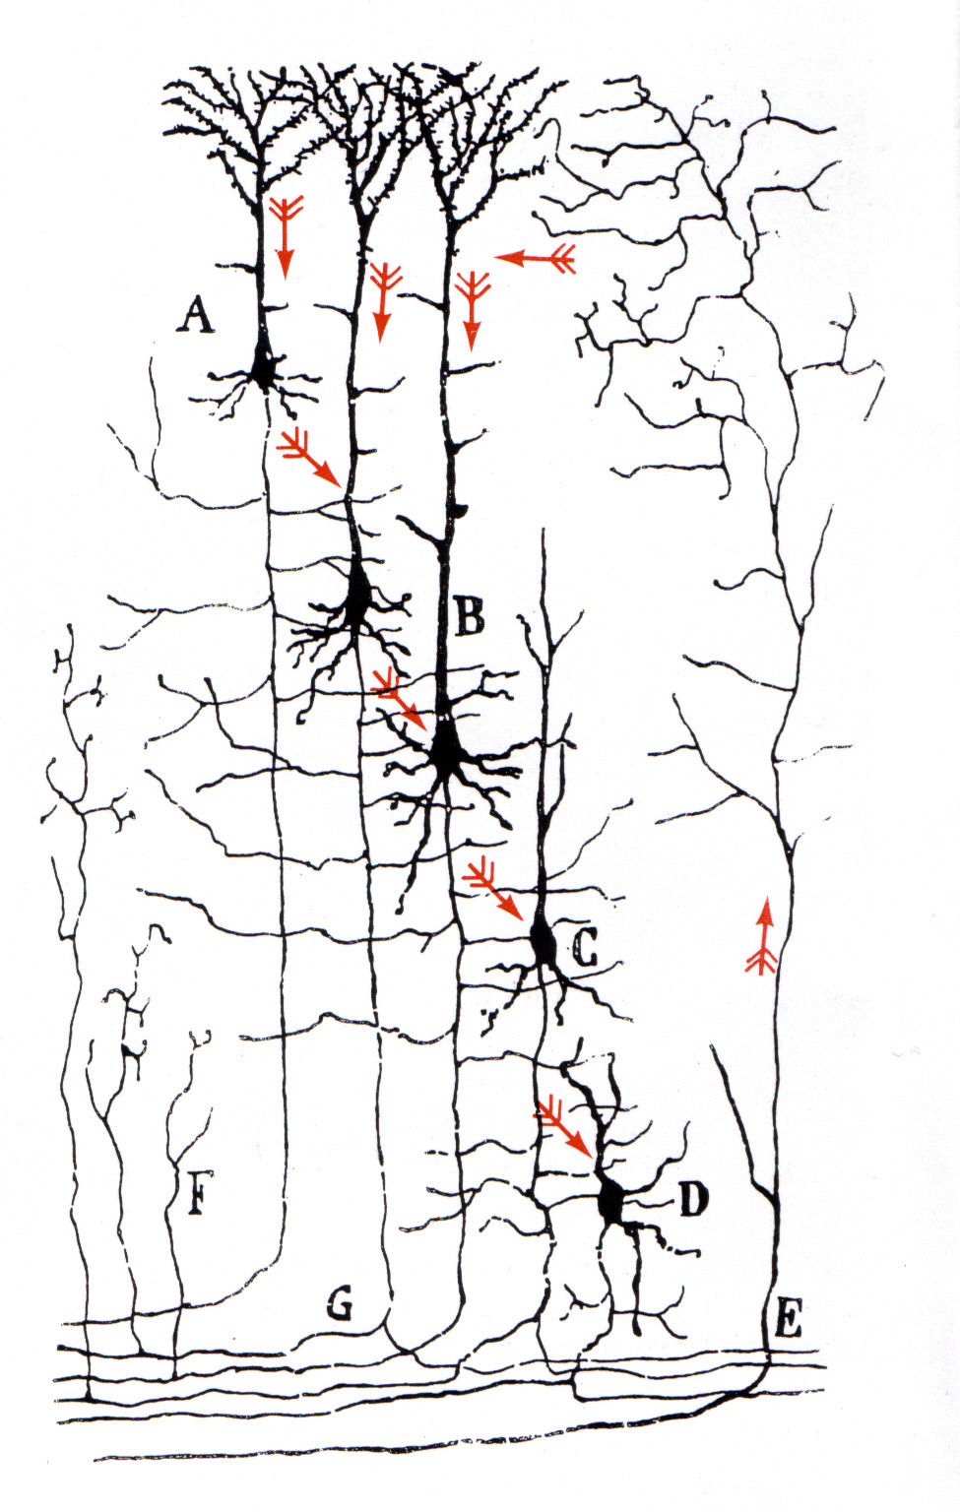
Dendrites are receptive (input) devices
Axon are the sending (output) devices
dendrites
axon
The “Neuron Doctrine” and the“Theory of dynamic polarization”
Principios:
Polarización dinámica.
Especificidad conectiva.

Slide 11
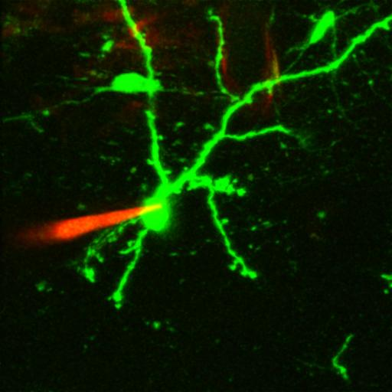
La electrofisiología neuronal

Slide 12
Clasificación neuronal
Clasificación por su anatomía: (a) dendritas, (b) soma y (c) axón.
Clasificación por su fisiología: (a) excitatoria y (b) inhibitoria.
Clasificación por su sinapsis: (a) eléctrica y (b) química.
Clasificación por sus patrones eléctricos: (a) tipo spike, (b) tipo burst y (c) variados.
Clasificación por su polaridad: (a) unipolar, (b) bipolar y (c) multipolar.
Clasificación por su localización: (a) aferente y (b) eferente.
Clasificación por su expresión genética.

Slide 13
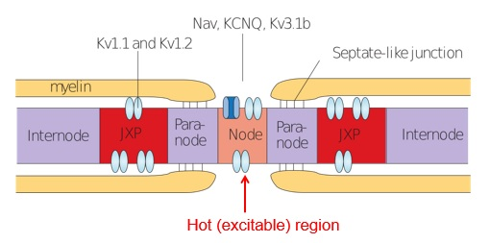
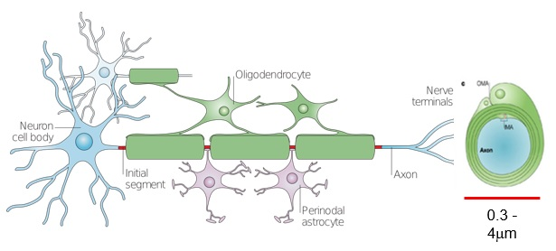
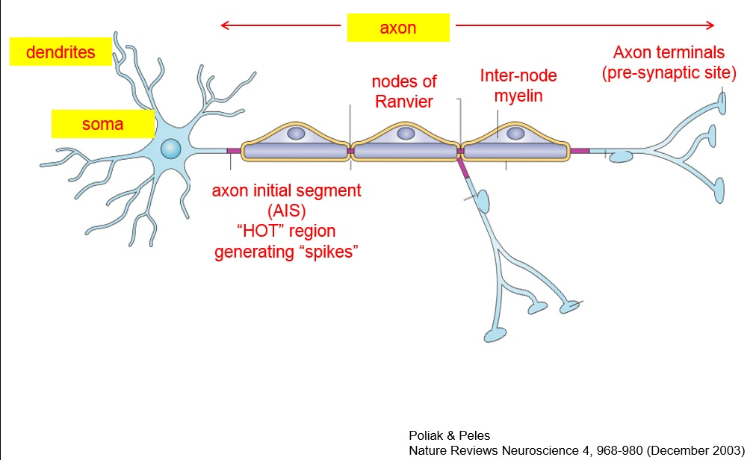
La morfología axonal
La amplitud de un potencial de acción, en el axón, no decae porque es periódicamente regenerado. Cuyo principio es: All or none!

Slide 14
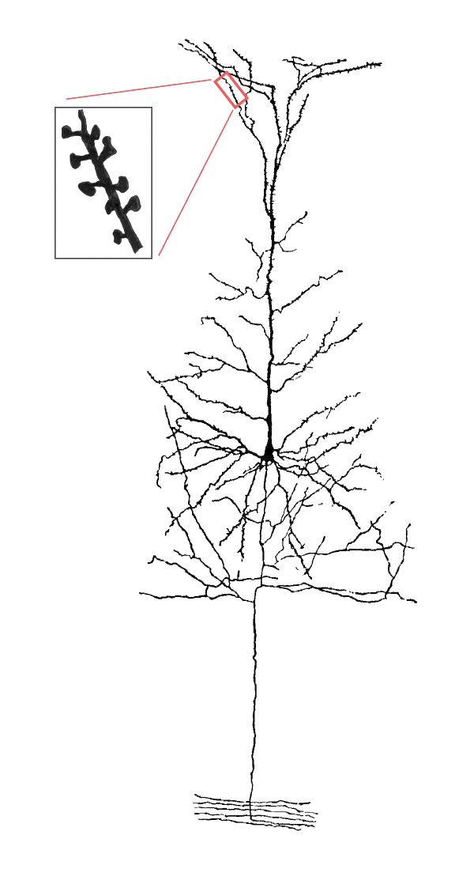
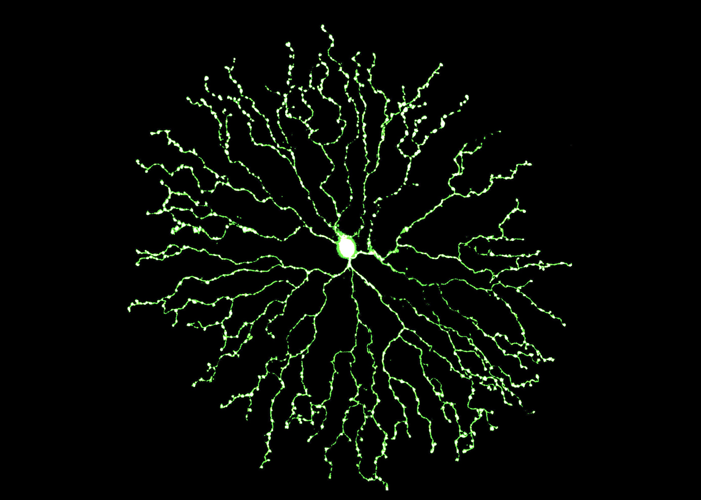
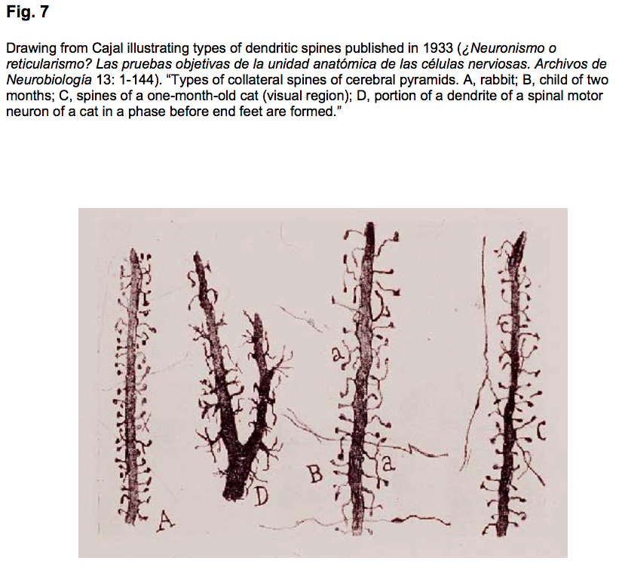
La morfología dendrítica
50-60%
Área de nuestra corteza (no longitud)
Área dendritica total – 20,000 μm²
Número de spines/neurona – 8,000
Área x spine – ~1 μm²
Número de convergencia x inputs (sinapsis/dendrita) – 10,000
Dendrites
Spiny neurons
Dendritic spines

Slide 15
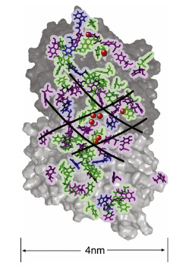
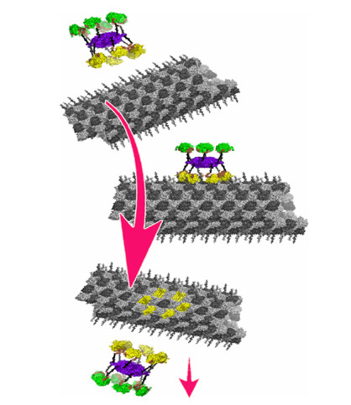
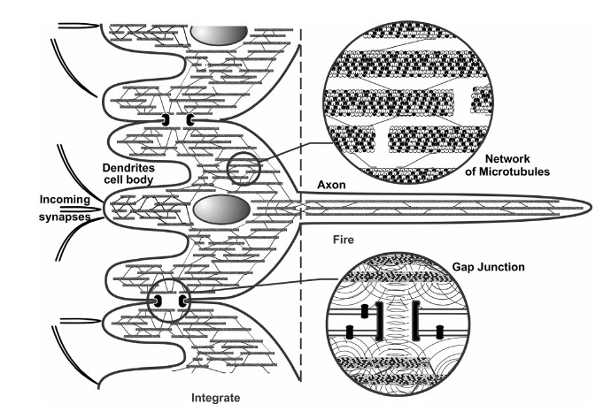
La neurobiología molecular & microtubulos

Slide 16
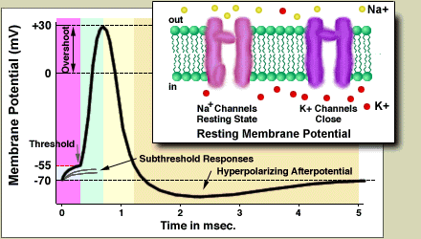
El potencial de membrana y el spike

Slide 17

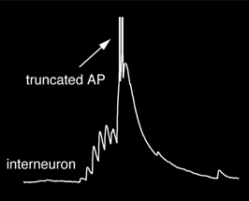
The neuron as an input-output electrical device (¿podemos similar este comportamiento neuronal?)
INPUT
OUTPUT
excitatory
inhibitory
spikes
Inhibitory post synaptic potential (IPSPs)
Excitatory post-synaptic potential (EPSPs)

Slide 18
Cuán equivocado estuvo Camilo Golgi?: la mente no esta en el cerebro.
PROPUESTA DE TRABAJO – REVIEW

